Slide 1
ММЦ «Навигатор» (МАОУ «СОШ №80» ЗАТО СЕВЕРСК)
«Развитие предпринимательских компетенций обучающихся с целью продвижения малого и среднего бизнеса и реализации инвестиционных проектов на территории присутствия Госкорпорации «Росатом»

Slide 2
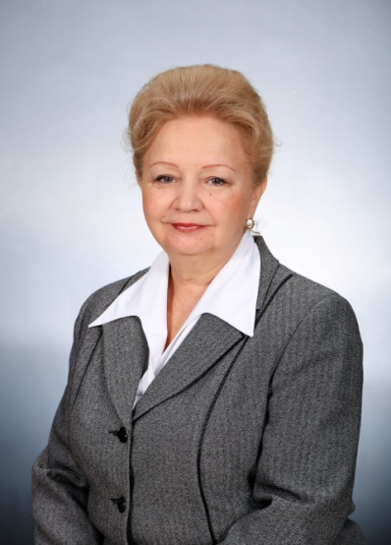
Директор МАОУ «СОШ №80»,
Руководитель ММЦ «Навигатор»
Метелькова Екатерина Александровна
ММЦ «Навигатор» на базе МАОУ «СОШ №80» взаимодействует с ОГБУ «Региональный центр развития образования», Комитетом по экономическому развитию Администрации ЗАТО Северск, Агентством по развитию предпринимательства ЗАТО Северск и Бизнес-инкубатором города, ТГАСУ, детским технопарком «Кванториум», городским музеем, школами Северска и Томской области по проведению совместных мероприятий.

Slide 3
Основная цель ММЦ « Навигатор» -
– выявление, поддержка, развитие и социализация одаренных детей, обеспечение их личностной самореализации и профессионального самоопределения через создание единого образовательного пространства ЗАТО Северск, как одной из форм развития единой инфраструктуры детства. Продолжение и совершенствование работы по предоставлению максимально широких возможностей для проявления способностей и талантов через систему проводимых мероприятий: олимпиады, конкурсы, смотры, защиты проектов и др. Кроме того, включается сетевое взаимодействие образовательных организаций Северска, Томска и Томской области в разработке и реализации целевых мероприятий по отдельным направлениям деятельности. Ведется фиксирование и накопление индивидуальных результатов детей на основе личностного подхода, утверждающего представления о социальной, деятельной и творческой сущности одаренного ребенка как личности. В рамках данного подхода предполагается опора в воспитании и обучении на естественный процесс развития задатков и творческого потенциала обучающихся, создание для этого соответствующих условий развития и стимулирования предпринимательских компетенций.

Slide 4
Планируя свою деятельность, ММЦ «Навигатор» ставит перед собой задачи:
- создать организационно-управленческие, программно-методические, материально-технические, финансовые условия для осуществления деятельности образовательных организаций в ЗАТО Северск по выявлению, сопровождению и поддержке одаренных детей;
- обеспечить координацию деятельности образовательных организаций и других субъектов по выявлению, сопровождению и поддержке одаренных детей (предприятия, организации, государственные учреждения и пр.) в ЗАТО Северск;
- обеспечить системное повышение квалификации и профессиональное развитие педагогических работников для работы с одаренными детьми;
-обеспечить условия для участия одаренных детей в мероприятиях межмуниципального, регионального, всероссийского и международного уровней;
- обеспечить адресную поддержку, психолого-педагогическое сопровождение одаренных детей;
- создать систему оперативного сбора информации о выполнении показателей результата реализации программ по работе с одаренными детьми.
- обеспечить условия для формирования молодежного инновационного предпринимательства;
- организовать профориентационную работу среди школьников;
- создать образовательную сеть, направленную на формирование молодежной инновационной деятельности.

Slide 5
В 2020 году в рамках реализации Ведомственной целевой программы «Развитие системы выявления и поддержки детей, проявивших выдающиеся способности», в соответствии с планом мероприятий межмуниципальных центров по работе с одаренными детьми на 2020 год ОГБУ «Региональный центр развития образования» и межмуниципальным центром по работе с одаренными детьми на базе МАОУ «СОШ № 80» г. Северск ММЦ «Навигатор» стал организатором открытого дистанционного онлайн - чемпионата «Знатоки экономики». В онлайн режиме 05 декабря 2020г. был проведён открытый онлайн-чемпионат школ по экономике «Знатоки экономики» для учащихся 2-11 классов ОУ Томской области. Онлайн-мероприятие проводилось с целью выявления и развития детей, проявляющих способности в области дисциплин экономического направления. В онлайн-чемпионате приняли участие 274 ученика из 20 образовательных учреждений Томской области.

Slide 6
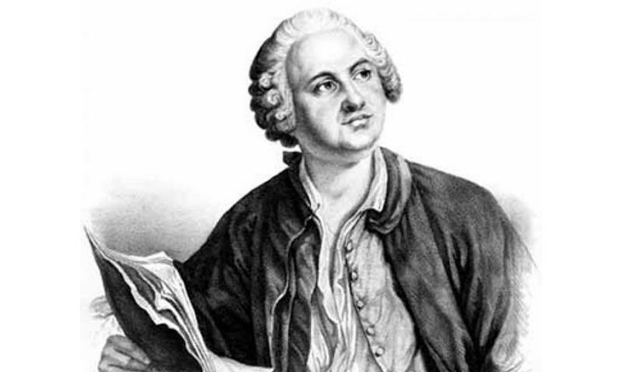
В период с 15.03.2021г. по 31.03.2021г. в онлайн режиме была проведена открытая научно-практическая конференция школьников «Ломоносовские чтения» для учащихся 1-11 классов общеобразовательных учреждений Томской области. Конференция проводилась с целью развития учебно – познавательных, коммуникативных компетенций, выявления и развития интеллектуально-творческого потенциала обучающихся. В конференции приняли участие 164 обучащихся из 30 образовательных учреждений Томской области. В 2022 году конференция проводилась в период с в период с 14.03.2022г. по 08.04.2022г. в онлайн режиме. В конференции приняли участие 112 учащихся из 15 образовательных учреждений Томской области. На конференцию были предоставлены 86 работ. Секция «Предпринимательство. Бизнес» включала собственные бизнес проекты обучающихся.

Slide 7
В 2021, 2022г. ММЦ «Навигатор» явился соучредителем открытого конкурса «Прокачай свои skills». Целью конкурса является создание новых возможностей для профориентации школьников и освоения ими современных и будущих профессиональных компетенций на основе инструментов движения WorldSkills с опорой на передовой отечественный и международный опыт.

Slide 8
МАОУ «СОШ №80», в соответствии с планом деятельности ММЦ «Навигатор», при информационной поддержке ОГБУ "Региональный центр развития образования", МАУ ЗАТО Северск «Ресурсный центр образования», Ассоциация «НП «АРП-Северск» и при содействии Отдела экономического развития Администрации ЗАТО Северск в период с 1 по 21 апреля 2022 года был проведён ежегодный (начиная с 2013 года) муниципальный конкурса бизнес - идей школьников. Цель Конкурса - содействие профессиональной ориентации обучающихся, формирование и развитие деловых и личностных качеств, умений и навыков, необходимых для успешного ведения профессиональной деятельности в сфере предпринимательства. Конкурс ориентирован на обучающихся 7-11 классов образовательных организаций ЗАТО Северск. Авторами работ могут являться группы обучающихся в составе до 5 человек. На Конкурс принимаются работы, содержащие бизнес- идеи учащихся по улучшению качества функционирования предприятий-партнёров Конкурса, а также проекты, представляющие идеи развития бизнеса в целом.

Slide 9
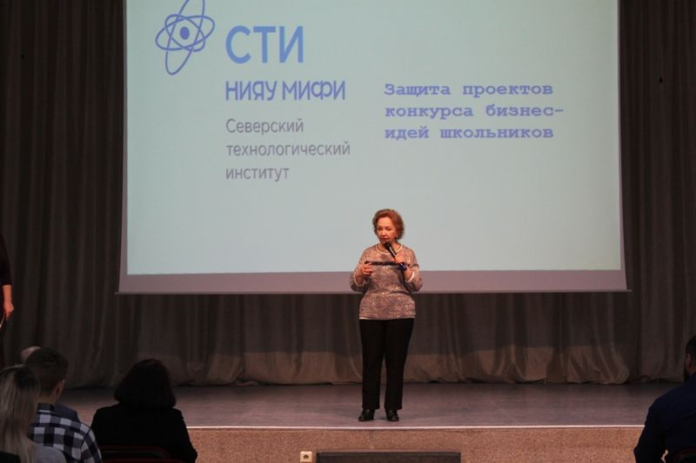
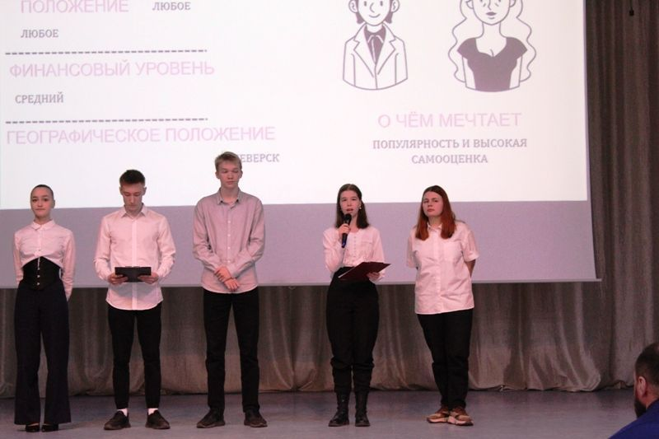
20 мая 2022г. Команда учащихся МАОУ «СОШ №80» приняла участие в Региональном Фестивале предпринимательских проектов, проходившем на базе ОГБУ «Региональный центр развития образования».
Педагоги ММЦ «Навигатор» на базе МАОУ «СОШ №80» активно изучают различные виды одаренности, формы работы с одаренными детьми и способы развития разных видов одаренности на курсах повышения квалификации, семинарах и стажировках, а так же охотно делятся своим опытом, проводя мастер-классы на различных площадках. Часть средств ММЦ «Навигатор» используется для оплаты выездов обучающихся школ ЗАТО Северск на конкурсы и события. Психологическая служба Центра исследует уровень различных видов одаренности у школьников, изучает профессиональные возможности школьников и помогает им с личностным и профессиональным самоопределением.
Чем раньше мы обнаружим определенные способности в своих учениках и сумеем создать для них условия для развития, тем больше надежд на то, что в будущем эти дети составят гордость и славу нашего отечества.

Slide 10
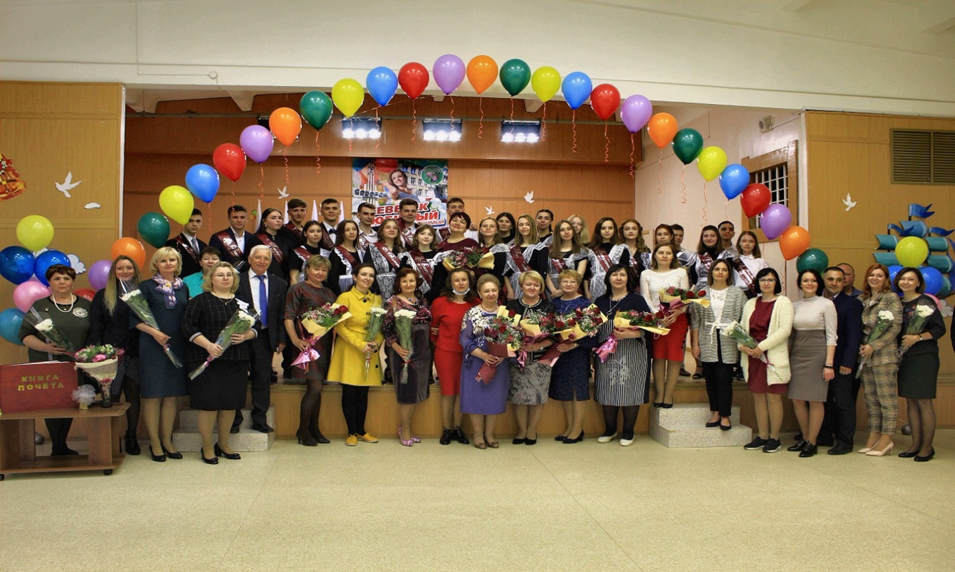
Работу с одарёнными детьми по развитию предпринимательских компетенций мы рассматриваем как возможность перехода на другой, более качественный уровень образования, как поиск, как практическую деятельность, как опыт, посредством которого ученик осуществляет в самом себе преобразования, необходимые для саморазвития, самосовершенствования, внутреннего роста, что помогает оценить свои силы, чтобы принять самое главное в жизни решение - кем и каким быть.
Благодарим за внимание !

